Slide 1
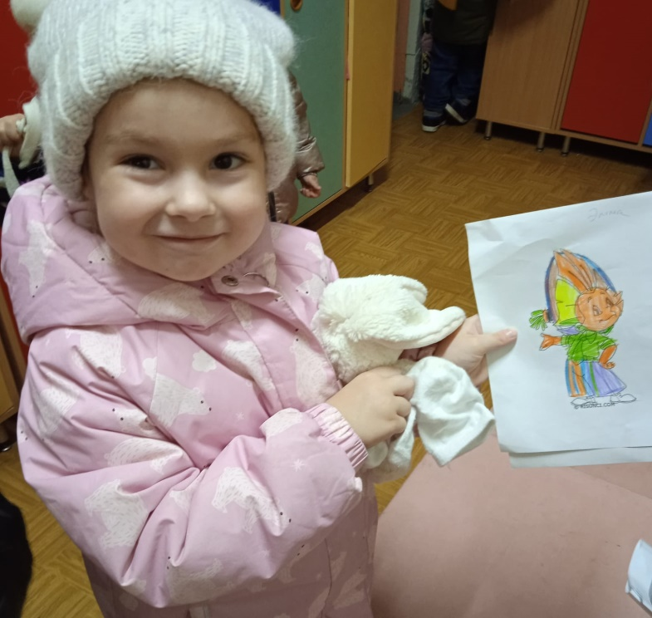
МБДОУ № 13 «СКАЗКА»
«Пред Носовым снимите шляпу,
ведь это сам Незнайкин папа!»
Подготовила
воспитатель: Ткачёва.С.В.

Slide 2


Slide 3
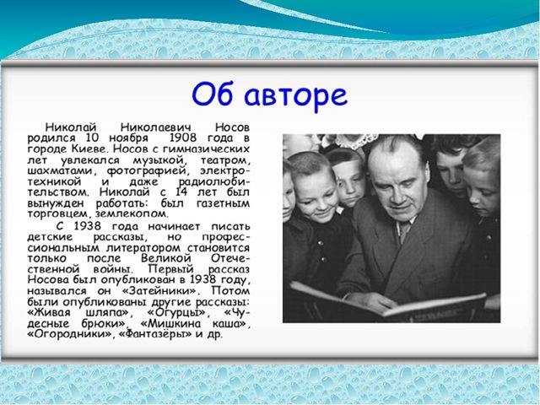

Slide 4
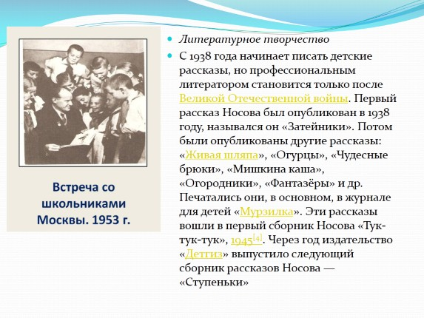

Slide 5


Slide 6


Slide 7


Slide 8


Slide 9


Slide 10


Slide 11


Slide 12


Slide 13


